Slide 1





北师大版（新教材）物理9年级全一册精做课件
第十章 机械能、内能及其转化
10.1.2机械能及其转化
授课教师： Home .
班 级： 九年级（---）班 .
时 间： .

Slide 2
01
知道动能、势能统称为机械能。
知道物体的动能和势能之间可以相互转化。
02
03
知道机械能守恒的概念及条件。

Slide 3
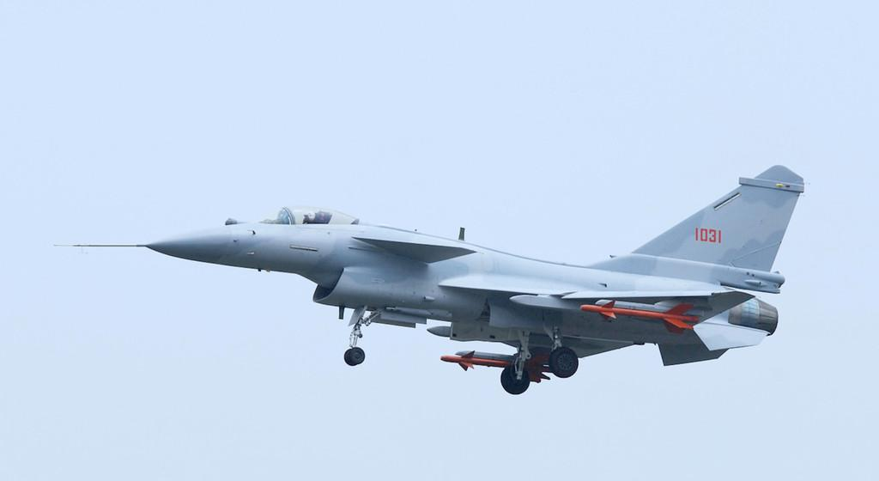

机械能
飞行中的飞机
跳水运动员
他们都具有什么形式的能？

Slide 4
机械能
1．动能、势能统称为机械能。
机械能
重力势能
动 能
弹性势能
2．物体具有机械能的总量等于动能、势能两种能量之和。

Slide 5
练一练
下列四个实例中，机械能正在增加的是（ ）
A．蓄势待发的火箭
B．水平匀速飞行的飞机
C．加速上升的飞艇
D．匀速下降的热气球
C

Slide 6
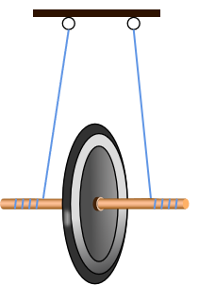
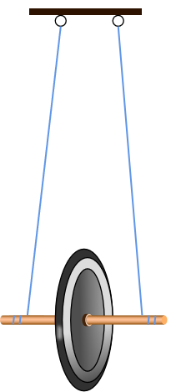
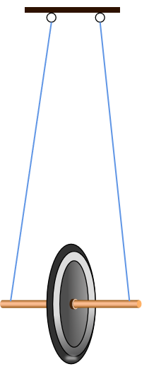
动能和重力势能相互转化
滚摆实验
初始态
最低点
最高点
动能转化为重力势能
重力势能转化为动能

Slide 7


1.从鼻尖静止释放铁锁，会再次打到鼻尖吗？
2.从鼻尖向前轻推铁锁，会再次打到鼻尖吗？
3.铁锁最终为什么会停下来呢？

Slide 8

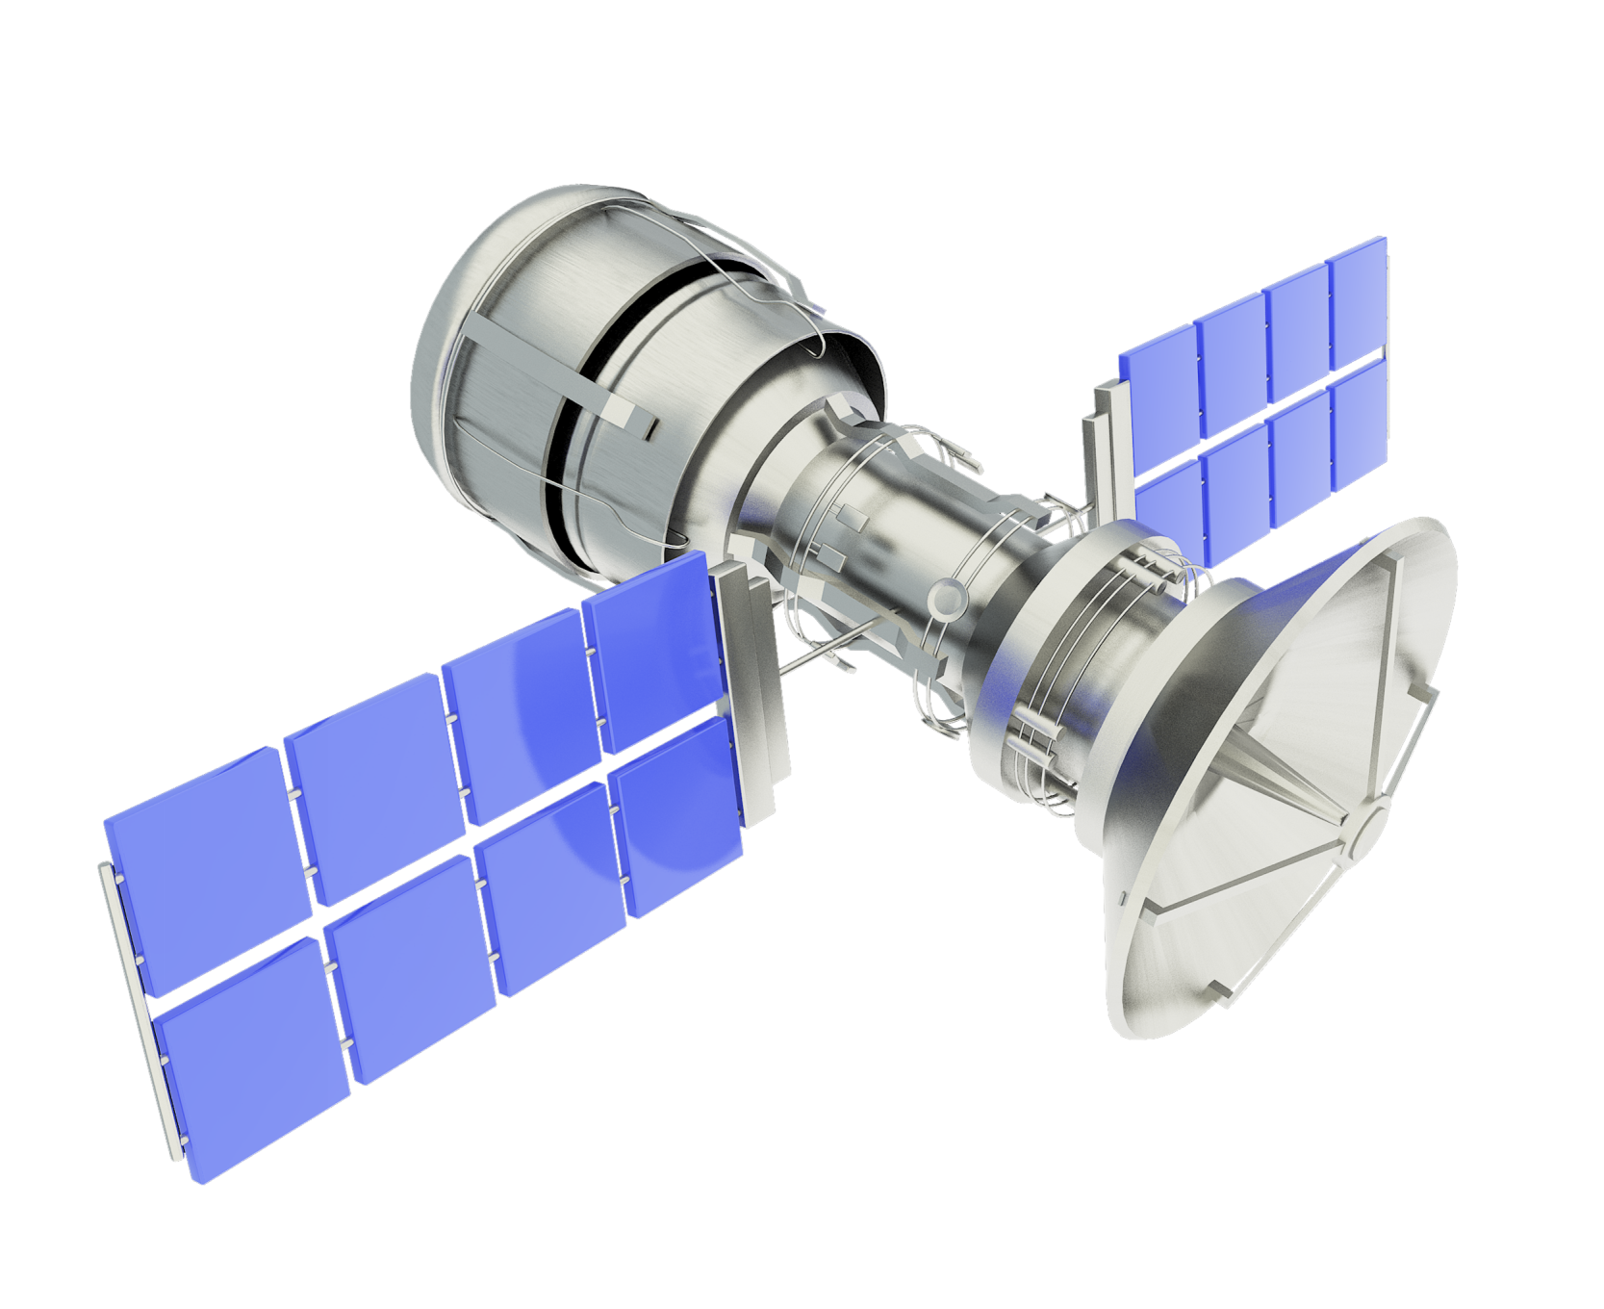
近地点
动能转化为重力势能
重力势能转化为动能
远地点

Slide 9
练一练
下列现象中，物体动能转化为重力势能的是（ ）
A．向上抛出去的篮球
B．张开的弓把箭水平射出去
C．骑自行车匀速上坡
D．秋千由最高处向最低处荡去
A

Slide 10
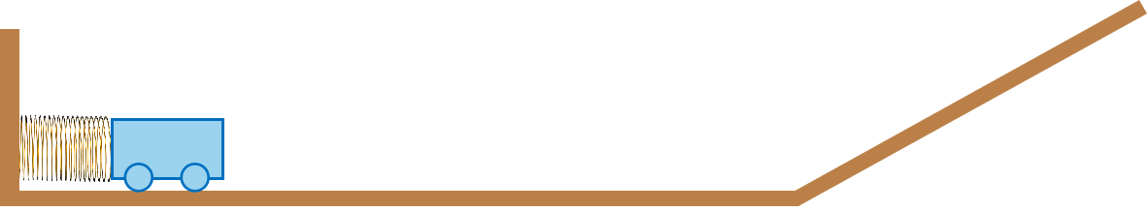
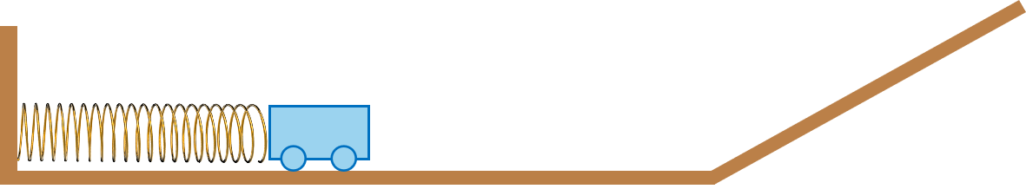
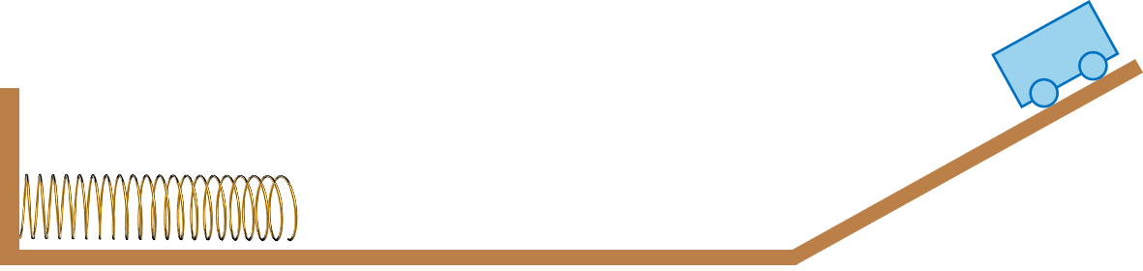
动能和弹性势能相互转化
弹簧弹性势能最大
①
③
小车动能为0
弹簧弹性势能为0
②
小车具有动能
小车动能为0
②
弹簧弹性势能为0
③
①

Slide 11
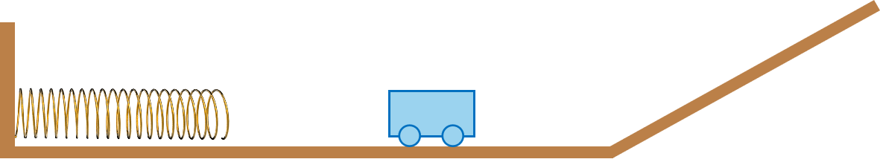
小车最终为什么会停下来，最开始具有的能量哪里去了？

Slide 12
练一练
乒乓球从自由下落到反弹上升可分为四个过程，即：自由下落到地面的过程，与地面碰撞发生形变的过程，恢复形变的过程，反弹上升的过程。由动能转化为势能的过程是（ ）
A．自由下落过程和碰撞形变过程
B．碰撞形变过程和恢复形变过程
C．恢复形变过程和反弹上升过程
D．碰撞形变过程和反弹上升过程
D

Slide 13

机械能守恒
A
C
B
1.碗中小球从A点到B点的过程中，动能和重力势能是如何转化的？
2.小球最终能到达碗口C点吗，如果不能，增加什么条件可以呢？

Slide 14


机械能
当机械能守恒时
动 能
势 能
点击该行文字演示动画
其
他
形
式
能
当机械能转化为
其他形式能量时
点击该行文字演示动画

Slide 15

机械能守恒：
在只有动能和势能相互转化的过程中，机械能的总量保持不变，
即机械能是守恒的。
机械能 = 动能 + 势能
点 拨
外力对物体做功的过程实质是能量转化或转移的过程。功是能量转化的度量，即外力对物体做了多少功，就有多少能量发生了变化。

Slide 16
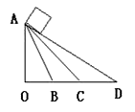
练一练
如图所示，将同一个物体从A点开始沿三个光滑的斜面AB、AC、AD自由滚下，到达同一水平面时的动能分别为E₁、E₂、E₃，则（ ）
A．E₁最大
B．E₂最大
C．E₃最大
D．一样大
D

Slide 17
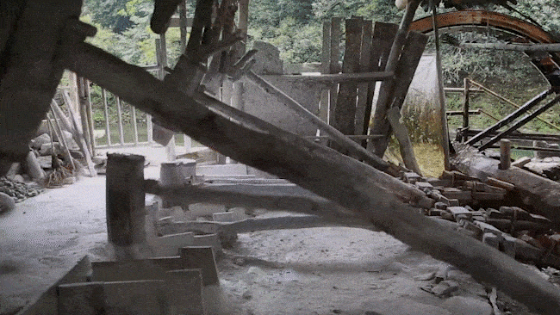
水碓
水碓的结构及工作过程
大轮
拨板
石锤
碓杆

Slide 18
水碓的工作原理
工作原理：
水流推动大轮转动，带动轴上的拨板依次不断向下挤压碓杆，从而使石锤抬起。
能量转化：
①水流带动石锤抬起，水的动能转化为石锤的重力势能；
②石锤落下，石锤的重力势能又转化为石锤的动能；
③石锤对下面的米做功，石锤的动能转化为米的内能

Slide 19
知识点1 动能和势能的相互转化
1. ［2024·上海期末］下列过程中，重力势能转化为动能的
是( )
A
A. 正在下落的篮球 B. 拉弯的弓把箭射出
C. 向上垫起的排球 D. 匀速下降的降落伞
返回

Slide 20
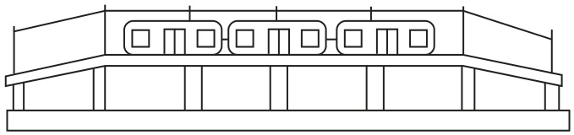
2. ［2025·南通期中改编］如图是海安“高铁站台”的示意图，
与站台连接的轨道有一定的坡度，列车无动力滑行进站时将
( )
C
A. 重力势能转化为动能
B. 弹性势能转化为重力势能
C. 动能转化为重力势能
D. 动能转化为弹性势能
返回

Slide 21
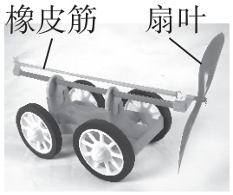
3.［2025·咸宁期中］如图所示，用手旋转“橡皮
筋动力车”的扇叶，将橡皮筋拧紧，使橡皮筋具
有了________（选填“动”“重力势”或“弹性势”）
能；松手后，橡皮筋将获得的能量转化为扇叶的
弹性势
（第3题）
动
____（选填“动”“重力势”或“弹性势”）能，扇叶快速转动，
小车沿水平地面运动起来，小车的重力势能______
（选填“增大”“不变”或“减小”）。
不变
返回

Slide 22
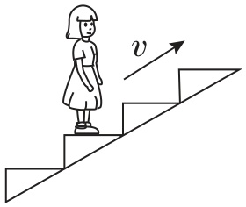
知识点2 机械能及其守恒
4. ［2024·通辽］小丽站在自动扶梯上随扶梯一起向上匀速
运动，如图。下列关于她的机械能说法正确的是( )
B
A. 动能增大，机械能增大
B. 重力势能增大，机械能增大
C. 动能减小，机械能不变
D. 重力势能减小，机械能增大
（第4题）
返回

Slide 23
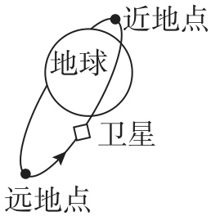
5. ［2024·宜宾］如图所示，人造地球卫星沿椭圆轨道绕地
球运行，当卫星从近地点向远地点运动的过程中( )
B
A. 速度增大 B. 动能转化为重力势能
C. 机械能增大 D. 重力势能减小
返回

Slide 24
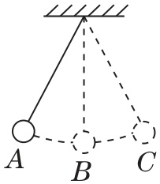
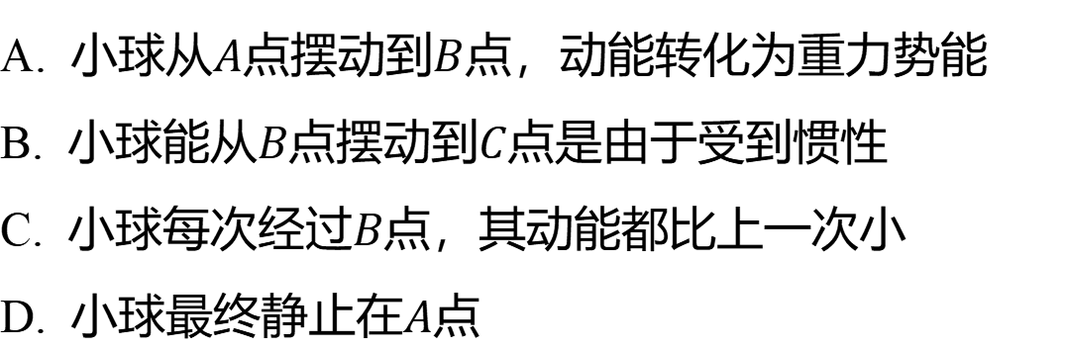
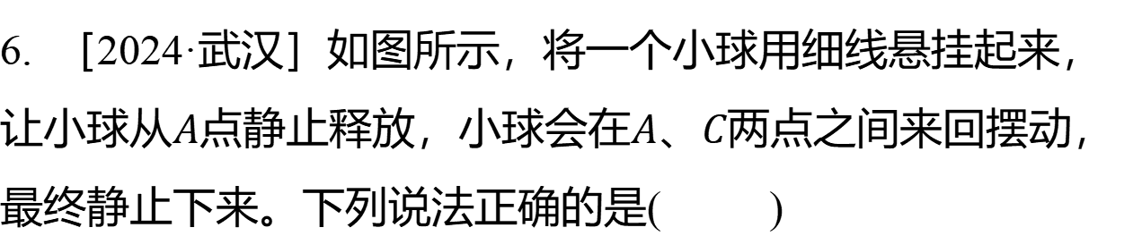
6. ［2024·武汉］如图所示，将一个小球用细线悬挂起来，
让小球从$$A$$点静止释放，小球会在$$A$$、$$C$$ 两点之间来回摆动，
最终静止下来。下列说法正确的是( )
C
A. 小球从$$A$$点摆动到$$B$$ 点，动能转化为重力势能
B. 小球能从$$B$$点摆动到$$C$$ 点是由于受到惯性
C. 小球每次经过$$B$$ 点，其动能都比上一次小
D. 小球最终静止在$$A$$ 点
返回

Slide 25

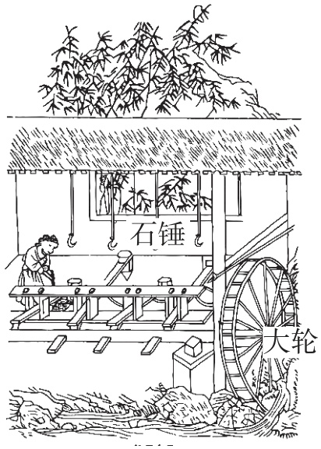
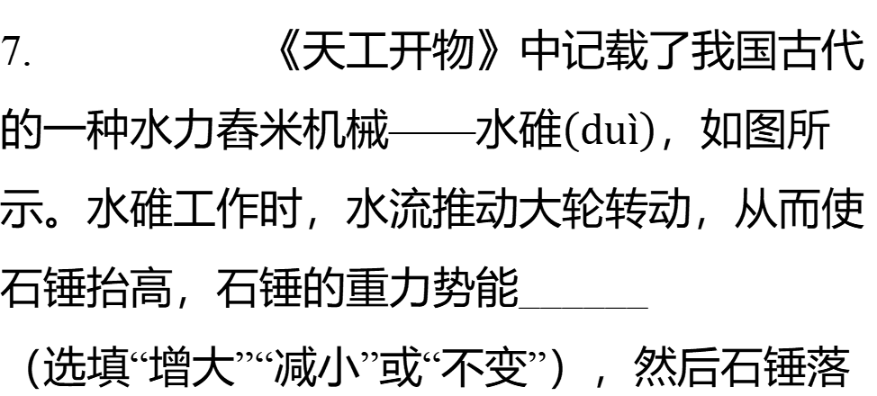
7. 《天工开物》中记载了我国古代
的一种水力舂米机械——水碓$$\left(duì\right)$$ ，如图所
示。水碓工作时，水流推动大轮转动，从而使
石锤抬高，石锤的重力势能______
（选填“增大”“减小”或“不变”），然后石锤落
增大
动
下，____能增大，再对下方臼中的稻米做功。忽略空气阻力，
整个过程中，石锤的机械能______（选填“增大”“减小”或“不变”）
不变
返回

Slide 26

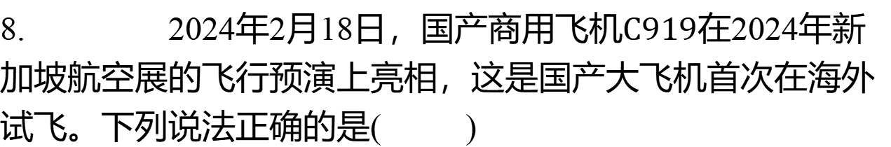
8. 2024年2月18日，国产商用飞机$$C919$$ 在2024年新
加坡航空展的飞行预演上亮相，这是国产大飞机首次在海外
试飞。下列说法正确的是( )
A
A. 飞机减速下降过程中，飞机的机械能逐渐减小
B. 飞机从起飞到安全降落的整个过程中，飞行员的动能一直
保持不变
C. 飞机降落后，在水平跑道上滑行过程中，飞机的动能转化
为重力势能
D. 飞机匀速上升过程中，机械能守恒
返回

Slide 27
动能、重力势能和弹性势能统称为机械能
机械能
机械能及其转化
机械能及其转化
机械能守恒
动能与势能的转化实例
水碓

